Slide 1
Проект «Рука об руку»
Профориентация и социальная адаптация детей с особыми образовательными потребностями и детей-инвалидов
Меркасимова О.С.

Slide 2
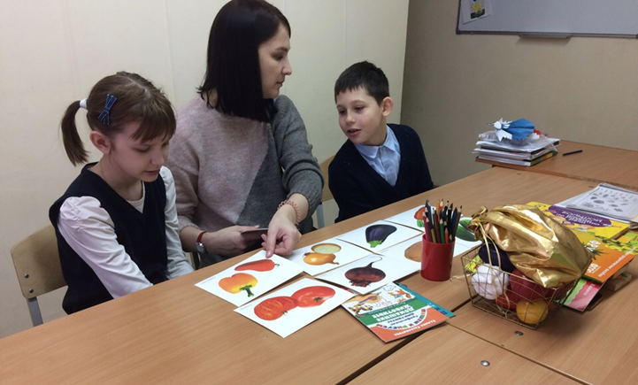
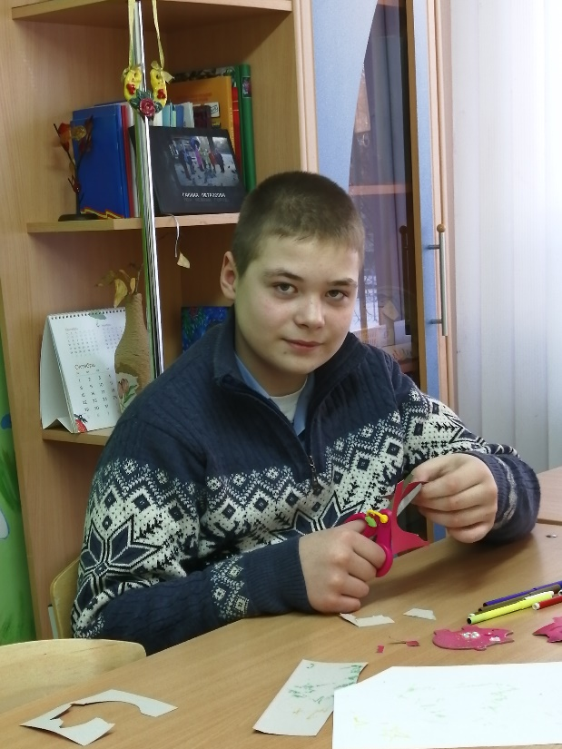
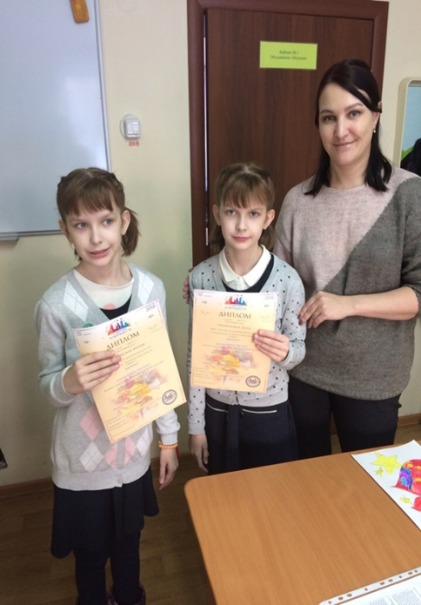
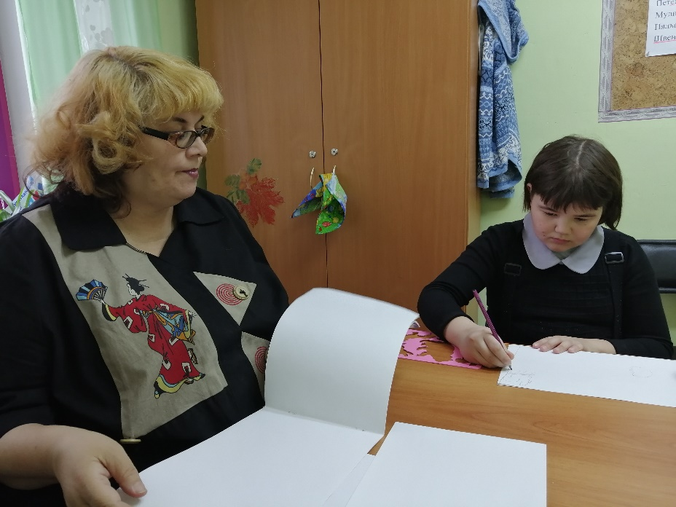
С чего все начиналось….

Slide 3
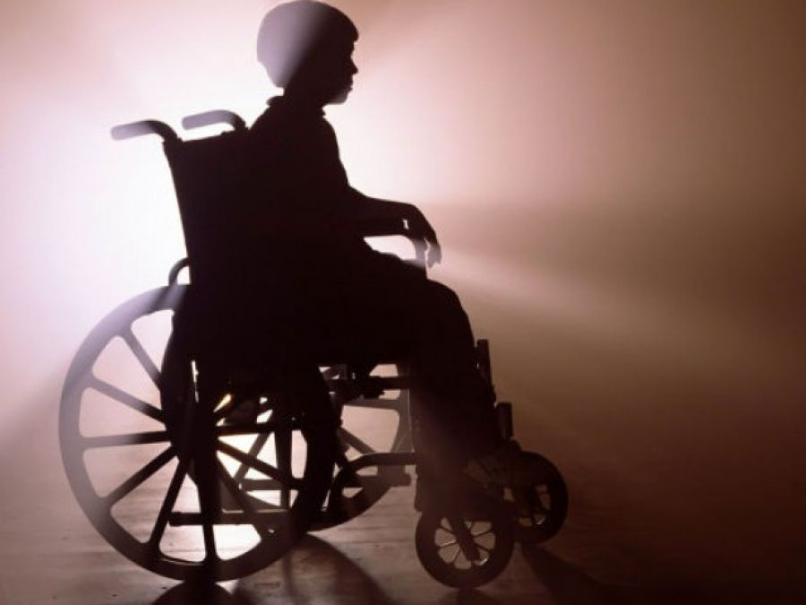
Как наш ребенок будет жить после нас?

Slide 4
Цель:
создание фасилитирующих психолого-педагогических условий по формированию жизненной компетенции, выявление качества и дальнейшего совершенствования профессиональной подготовки детей с особыми образовательными потребностями и детей-инвалидов, повышение интереса к профессии.

Slide 5
Задачи проекта:
формирование качеств творчески думающей, активно действующей и легко
адаптирующейся личности, необходимых для её дальнейшей деятельности в новых социально-экономических условиях;
воспитание технологической культуры;
утверждение активной жизненной позиции;
стимулирование интереса к получению углубленной профессиональной подготовки, деятельности педагогов по использованию различных форм углубления технологических знаний обучающихся.

Slide 6
Целевая аудитория
обучающиеся с тяжелыми нарушениями в развитии 8-12 класс, их семьи;
педагоги, ближайшее окружение (люди, проживающие по соседству).

Slide 7
Сетевое взаимодействие школы и других учреждений в системе профориентационной работы с детьми- инвалидами и особыми образовательными потребностями
Муниципальное бюджетное учреждение «Центр психолого-педагогической, медицинской и социальной помощи Калининского района г. Челябинска».
Муниципальное бюджетное общеобразовательное учреждение «Специальная (коррекционная) общеобразовательная школа для обучающихся с ограниченными возможностями здоровья (нарушение интеллекта) № 7 г. Челябинска».
Муниципальное бюджетное учреждение дополнительного образования "Центр развития творчества детей и юношества «Победа» г. Челябинска».

Slide 9
Диагностика
Индивидуальная программа обучения
Расписание
Форма участия

Slide 10
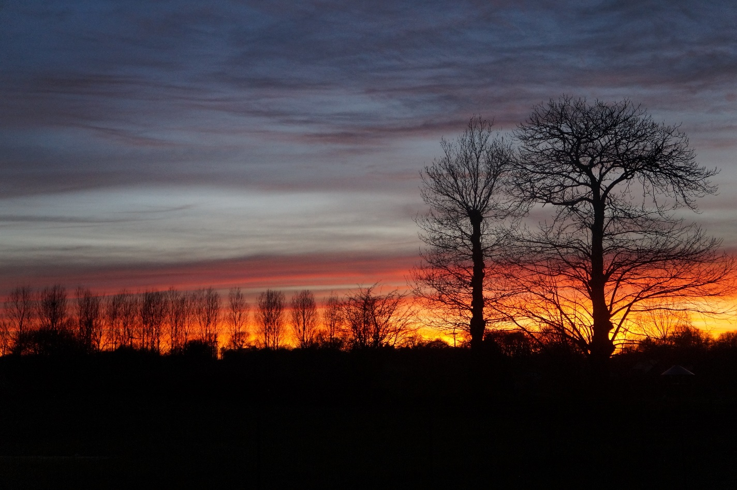
«Сумерки, в поиске себя»
Для успешного взаимодействия ребенка с педагогами необходимо создать среду, которая для него будет безопасной и комфортной.
Цель на данном этапе: подготовка детей для дальнейшей работы.

Slide 11
«Рассвет»
Помочь детям и подросткам осознать свои личные возможности, связанные с профессиональным самоопределением. Используются комплексные развивающие занятия (игры, упражнения, викторины и др.).
Цель данного этапа:
знакомство с различными профессиями, формирование образа профессионала.

Slide 12
«День. Я в лучах солнца»
Уделяется внимание развитию наиболее универсальных умений, навыков и качеств, которые необходимы для профессиональной (трудовой) самореализации.
Цель данного этапа:
получение практического опыта в рамках определенной профессии.

Slide 13
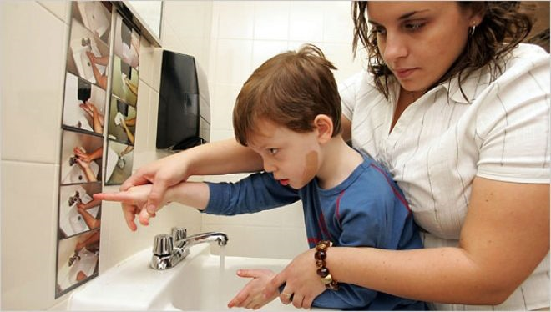
Первый этап обучения

Slide 14
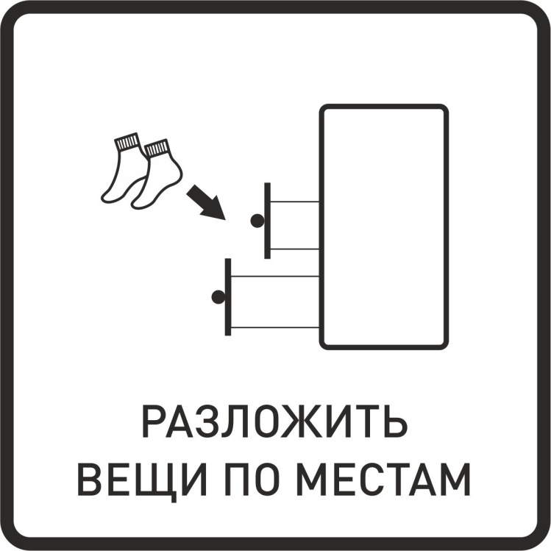
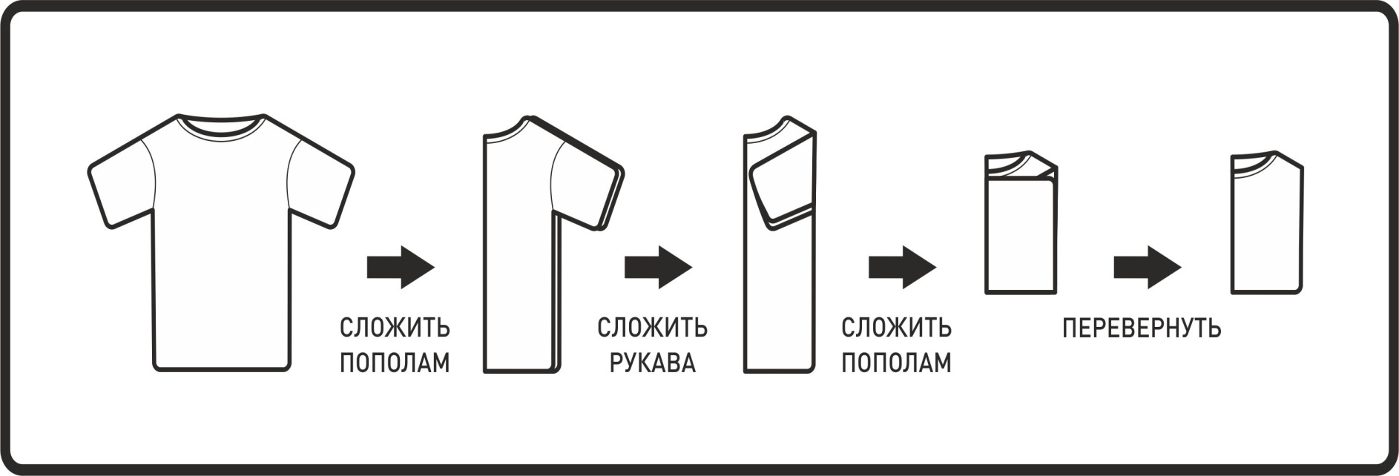
Второй этап обучения

Slide 15
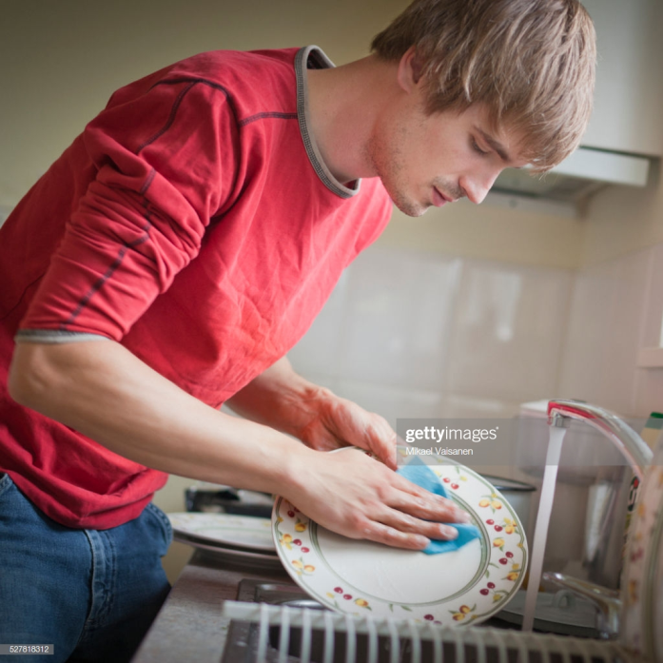
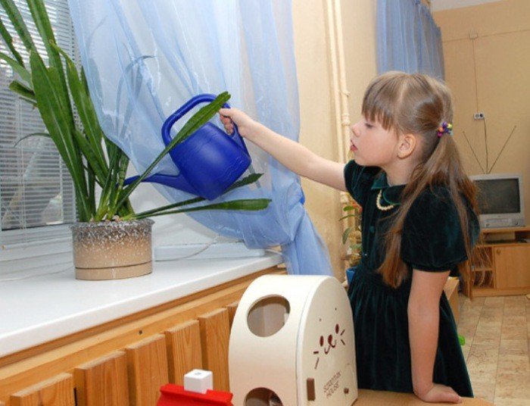
Третий этап обучения

Slide 16
тестовые задания, включающие вопросы спецтехнологий
столярное дело «Ручка молотка»
штукатурно-малярное дело («Окрашивание панелей водоэмульсионной краской и вытягивание филенки»)
швейное дело («Изготовление юбки со встречной складкой на переднем полотнище»)
социально-бытовая ориентировка («Пеленание ребенка»)
слесарное дело («Подвес для картины»
рабочий по комплексному обслуживанию зданий («Пересадка фиалок»)

Slide 17
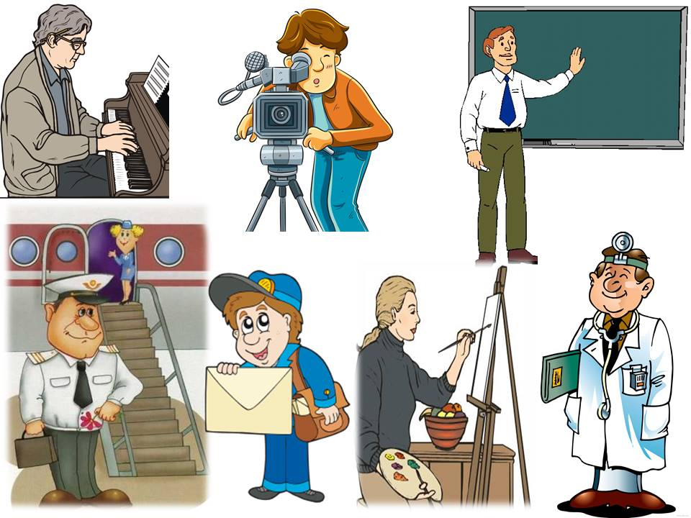

Slide 18
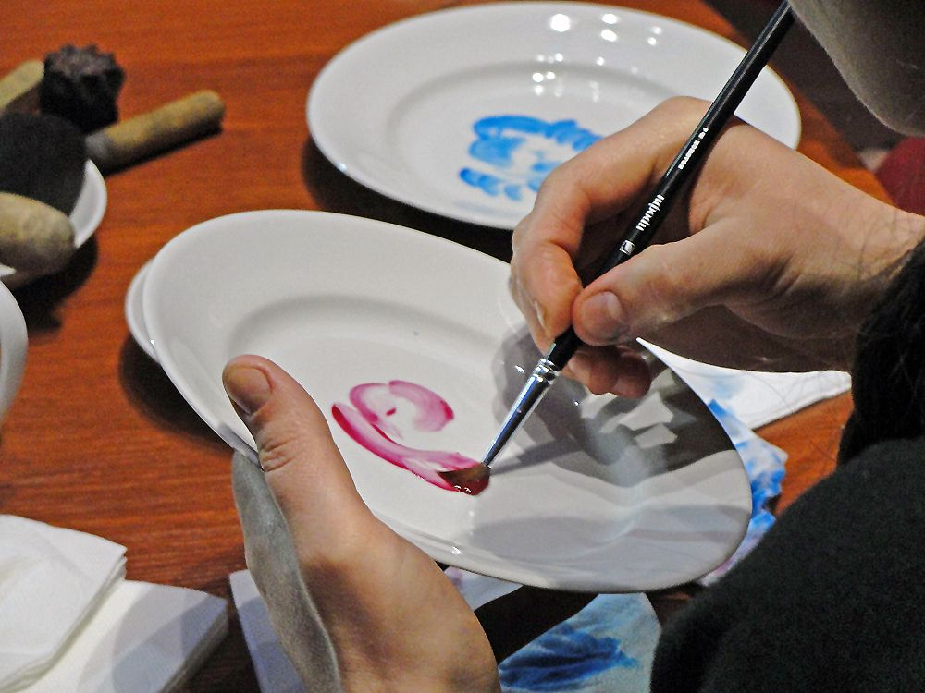
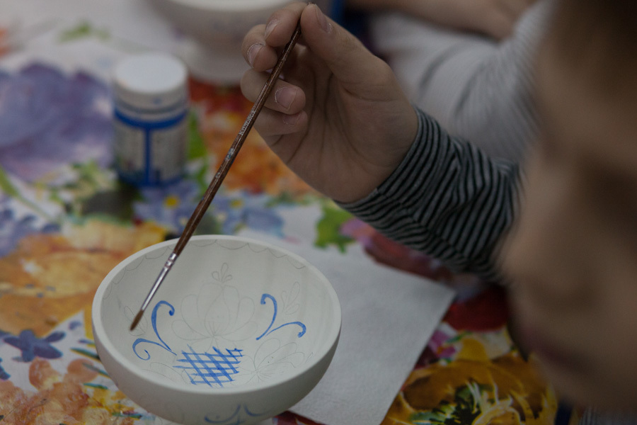

Slide 19
Мотивация

Slide 20
Подведение итогов
Ежедневный анализ прошедшего дня и совместное обсуждение
с педагогами

Slide 21
Дневник наблюдения
Индивидуальные программки
Характеристика
Анкетирование родителей
Анкетирование подростков
Рекомендации (в условия родительского дома)

Slide 22
Спасибо за внимание!

